Slide 1
ФГБОУ ВО КрасГМУ им.проф. В.Ф. Войно-Ясенецкого Минздрава России Фармацевтический колледж СРЕДСТВА ДЛЯ НАРКОЗА. ЭТИЛОВЫЙ СПИРТ Видеолекция для студентов 1 курса обучающихся по специальности 33.02.01 - Фармация
преподаватель
Марина Владимировна Анисимова
Красноярск
2023

Slide 2
План лекции:
1) Понятие «общие анестетики». Их механизм действия.
2) Классификация средств для наркоза.
3) Характеристика ингаляционных общих анестетиков.
4) Характеристика неингаляционных общих анестетиков.
5) Фармакологические эффекты и применение в медицинской практике спирта этилового. Острое и хроническое отравление этанолом. Первая помощь.

Slide 3
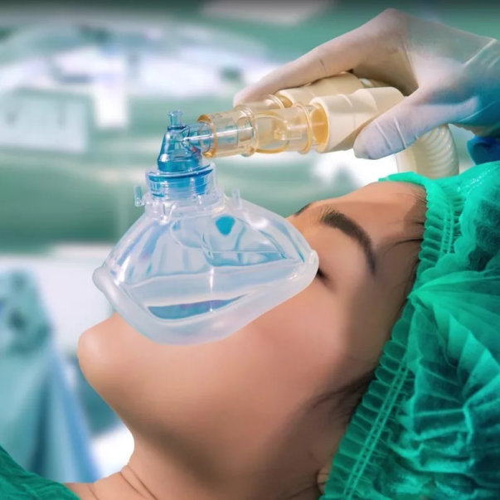
Общие анестетики -
Это вещества, которые при введении в организм различными путями вызывают состояние наркоза - обратимую утрату сознания, всех видов чувствительности, снижение мышечного тонуса, рефлекторной активности при сохранении жизненно важных функций организма.
Средства для наркоза уменьшают проницаемость клеточных мембран для ионов Na, в результате чего тормозится процесс возникновения волны возбуждения в постсинаптической мембране нейронов (стабилизация мембраны). После выхода из наркоза функции ЦНС полностью восстанавливаются.

Slide 4
Классификация средств для наркоза
1) Ингаляционные:
а) летучие жидкости - эфир для наркоза;
фторотан (галотан); энфлуран; изофлуран; метоксифлуран (пентран); трихлорэтилен (трилен); десфлуран (супран); севофлуран (севоран)
б) газообразные вещества - закись азота (веселящий газ) и фторотан (галотан)

Slide 5
2) Неингаляционные средства для наркоза:
а) производные барбитуровой кислоты - тиопентал-натрий (пентонал); гексабарбитал (гексенал);
б) не барбитуровые средства - кетамин (кеталар, калипсол); пропофол (профол, диприван).

Slide 6
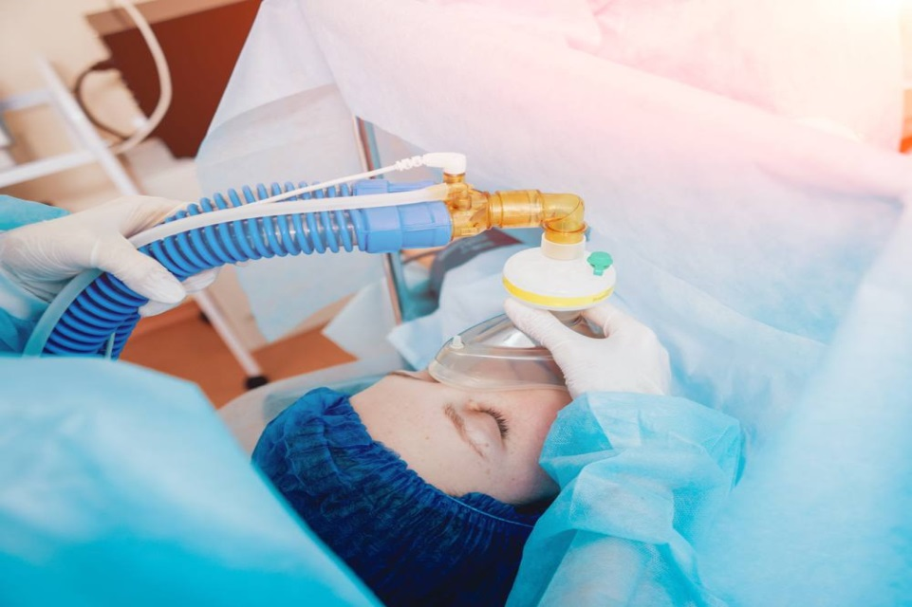
Механизм действия
Средства для наркоза уменьшают проницаемость клеточных мембран для ионов Na, в результате чего тормозится процесс возникновения волны возбуждения в постсинаптической мембране нейронов (стабилизация мембраны).

Slide 7
Наркотизация или погружение в наркоз наступает постепенно.
Выделяют 4 основные стадии наркоза, которые сменяют другие по мере увеличения концентрации анестетика.
Низкая чувствительность продолговатого мозга позволяет поддерживать стадию наркоза на безопасном для жизни уровне - при достаточной функции дыхательной и сердечно-сосудистой систем.

Slide 8
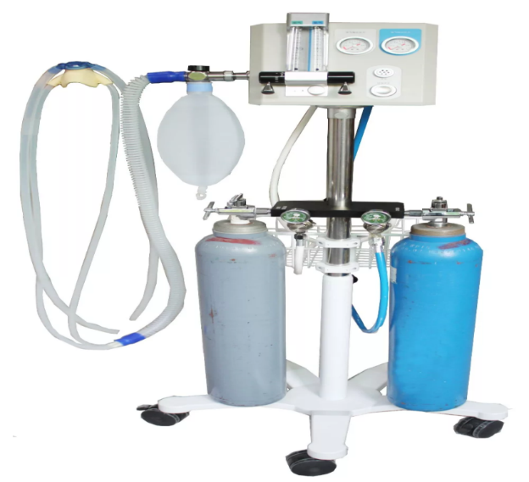
Критерии оценки глубины наркоза
1) Реакция на болевые раздражители кожи, внутренних органов;
2) Наличие глоточных гортанных рефлексов;
3) Роговичный, зрачковый рефлексы, величина зрачка;
4)Изменение тонуса скелетных мышц;
5) Колебания АД, ритм, наполнение, частота пульса.

Slide 9
Стадии наркоза:
1) Стадия аналгезии (оглушения)
2) Стадия возбуждения
3) Стадия хирургического наркоза
2) уровень: выраженный наркоз
3)уровень: глубокий наркоз
4) Стадия пробуждения

Slide 10
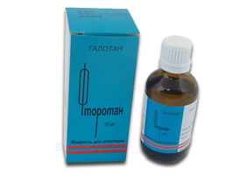
Требования к общим анестетикам
1) Высокая наркотическая активность, позволяющая проводить наркоз малыми дозами и концентрациями анестетиков.
2) Большая наркотическая широта действия- диапазон м/у состоянием хирург. наркоза и параличом жизненно важных центров.
3) Отсутствие вредного , раздражающего действия на ССС, слизистые дыхательных путей.
4) Быстрое наступление наркоза, без возбуждения больного и неприятных ощущений.
5) Быстрое выведение анестетика , что обеспечит быстрое пробуждение больного после прекращения анестезии.
6) Стойкость при хранении, взрывобезопастность.

Slide 11
Ингаляционные общие анестетики
Эфир для наркоза (диэтиловый эфир)
Atether pro narkosi
Самое распространенное в недалеком прошлом средство для наркоза, сегодня его используют редко
Пары эфира легко воспламеняются, а с кислородом воздуха и оксидом азота в определенных концентрациях образует взрывоопасные смеси..
Обладает высокой активностью при низкой токсичности, что позволяет получить любую глубину наркоза, хорошее расслабление мышц.
Все 4 стадии наркоза больше характерны для эфира, но проявляется и при использовании др. ингаляционных анестетиков.

Slide 12
Наркоз эфиром и другими летучими жидкостями и газами проводят масочным аппаратным способом, добавляя кислород.
После наркоза переводят больного на дыхание воздухом, обогащенного О2
Усыпление эфиром тягостно для больных, продолжается -12-20 мин. пробуждение наступает через 40мин после прекращения подачи эфира
Посленаркозная депрессия проходит через несколько часов.
92% поглощенного организмом эфира выводится легкими, остальное кожей, почками и кишечником, его полная элиминация растягивается на несколько дней.

Slide 13
Эфир существенно не угнетает функции дыхания, а на 1 и 2 уровнях даже увеличивает объем легочной вентиляции за счет раздражения легочных рецепторов, при передозировке вызывает паралич дыхательного центра.
АД остается в пределах нормы, и снижается при передозировке. Эфир не влияет на чувствительность миокарда к катехоламинам.
Оказывает гепатотоксическое действие, степень действия зависит от длительности и глубины наркоза и состояния печени пациента (у людей со здоровой печенью функциональные расстройства проходят на 5-7 день).

Slide 14
Характерные побочные эффекты:
при наркозе эфиром выражена стадия возбуждения
он сильно раздражает слизистые дыхательных путей, вызывает чувство удушья, обильную секрецию бронхиальных желез,
может вызвать рвоту после операции и вовремя наркоза
Противопоказания:
острые заболевания дыхательных путей, сердечно-сосудистые заболевания с гипертонией, тяжелые заболевания печени и почек, сахарный диабет, опасность возбуждения.

Slide 15
Фторотан (Галотан)
Относится к наиболее сильным анестетикам, по наркотической активности в 3 раза сильнее эфира, наркоз наступает через 3-5 мин при вдыхании 2-3 оборотных % и длится 15 минут. Во избежание передозировки используют специальный испаритель для фторотана «Фторотэк», позволяющий точно его дозировать.
В отличии от эфира безопасен в пожарном отношении. Не вызывает чувство удушья, не раздражает слизистые оболочки, не усиливает саливацию бронхиальных желез, не дает бронхоспазма, подавляет кашлевой и гортанный рефлексы.

Slide 16
Больные быстро выходят из фторотанового наркоза, он не вызывает рвоты, посленаркозная депрессия проходит через 5-10 мин при коротких операциях и через 30-40 мин после длительных.
Стадия возбуждения наблюдается редко и выраженна слабо.
Повышает чувствительность миокарда к катехоламинам (может возникнуть аритмия или фибрилляция желудочков).
Для усиления релаксации мышц назначают деполяризующие курареподобные миорелаксанты (чаще дитилин)

Slide 17
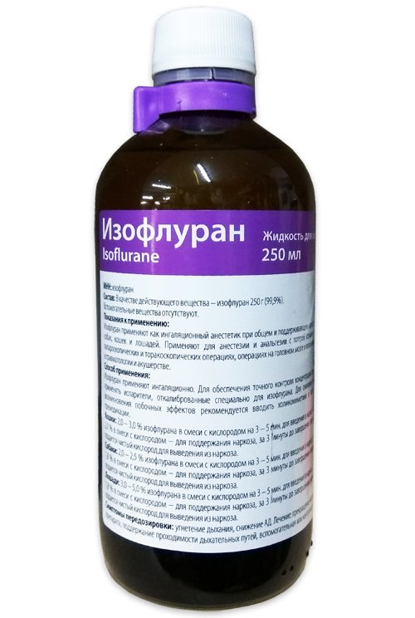
Энфлуран, изофлуран
Фторсодержащие общие анестетики, похожие на фторотан, более широко применяются в анестезиологии, вызывают быстрое наступление стадии наркоза, в 1,5 раза активнее эфира, наркоз наступает через 7-8 мин.
Не вызывают стадию возбуждения, анальгезия выражена слабо, не вызывают чувства удушья при введении. Быстро наступает пробуждение, с гладким течением послеоперационного периода.
Изофлуран умеренно раздражает дыхательные пути и оказывает бронхорасширяющее действие, снижает АД.
Энфлуран ослабляет сократимость миокарда.
Оба анестетика не вызывают посленаркозной депрессии, выводятся легкими.

Slide 18
Закись азота (веселящий газ)
Это быстро диффундирующий при поступлении в организм газ, вызывает моментальную анестезию, без стадии возбуждения ,после наркоза быстро выводится через легкие, в связи с чем закись азота используют при амбулаторных операциях(удаление зубов).
Обладает слабым наркотическим действием в связи с чем ее нужно использовать в больших концентрациях, поэтому чаще применяют комбинированный наркоз с фторотаном или эфиром, миорелаксантами.
Обладает высокой анальгезирующей активностью.
Обезболивающее действие широко используют при оказании первой помощи при инфаркте миокарда, при родах, послеоперационных болях, обширных травмах.

Slide 19
Закись азота не вызывает раздражения органов дыхания, не усиливает саливацию желез, не вызывает удушья. На ССС, печень, почки существенно не влияет.
Чистый газ при вдыхании вызывает асфиксию, поэтому его применяют в смеси с О2
вводят с помощью специального аппарата для газового наркоза.
Газ не воспламеняется, не поддерживает горения, но в смеси с эфиром, циклопропаном, хлорэтилом в определенных концентрациях взрывоопасен
После наркоза во избежание гипоксии дают кислород

Slide 20
Метоксифлуран (пентран) и трихлорэтилен (трилен) - летучие жидкости, обладают высокой наркотической активностью, но сильно угнетают дыхательный центр, оказывают токсическое действие на миокард, печень, почки
В медицинской практике используют их анальгезирующие свойства при ожогах, родах, при болезненных перевязках, в послеоперационном периоде с помощью специальных аппаратов для аутоанальгезии.

Slide 21
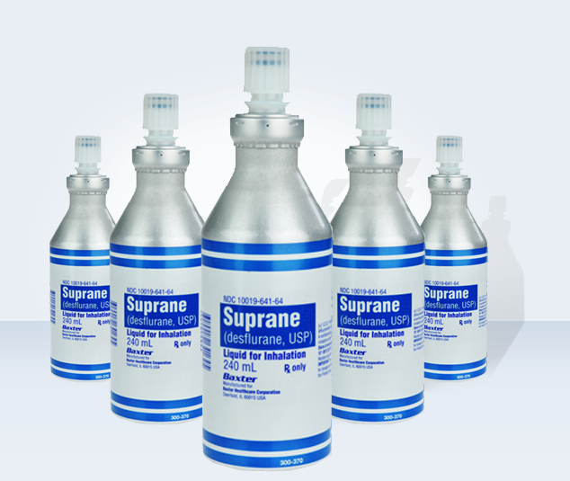
Десфлуран (супран)
Средство для ингаляционного наркоза, галогенизированный фтором метил-этиловый эфир.
К другим членам ряда галогенизированных метилэтилэфиров относятся энфлуран и его структурный изомер изофлуран, галогенизированные хлором и фтором.
Десфлуран характеризуется более быстрым, по сравнению с изофлураном, введением в общую анестезию и выходом из нее.

Slide 22
При ингаляционном введении вызывает зависимую от дозы, обратимую потерю сознания и болевой чувствительности, подавление произвольной двигательной активности, снижение вегетативных рефлексов, а также угнетение дыхательной системы и сердечно-сосудистой системы.
Десфлуран выводится легкими, подвергаясь минимальному метаболизму в организме.
Показания В качестве ингаляционного средства для вводной и/или поддерживающей анестезии у взрослых, а также для поддержания анестезии у детей при проведении хирургических вмешательств в стационарных и амбулаторных условиях.

Slide 24
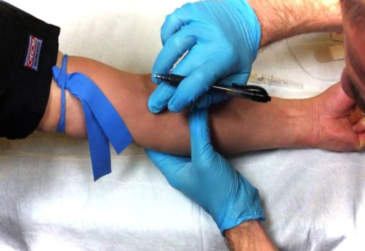
Неингаляционные общие анестетики
Вводят внутривенно. К этой группе относятся производные барбитуровой кислоты :
тиопентал-натрий (пентонал);
гексабарбитал (гексенал);
небарбитуровые неингаляционные общие анестетики:
кетамин ( калипсол, кеталар),
пропофол (диприван) и др.

Slide 25
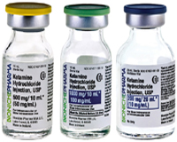
Производные барбитуровой кислоты
Все барбитураты для наркоза оказывают возбуждающее действие на вагус, провоцируя тем самым бронхоспазм и повышая саливацию желез ( обильную секрецию слизи).
Вызывают угнетение дыхательного и сосудодвигательного центров при быстром введение растворов, поэтому их вводят капельно, медленно.
Выраженного токсического действия на печень и почки не оказывают, и не изменяют уровень сахара и катехоламинов в крови и не проявляют выраженного анальгезирующего действия.

Slide 26
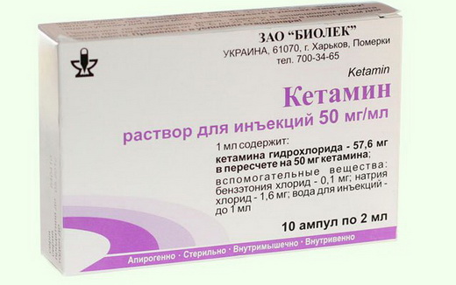
Небарбитуровые общие анестетики
Кетамин (калипсол, кеталар)
Оказывает быстрый и непродолжительный эффект, который наступает через 2-8 мин (при введение 2мг на 1 кг массы тела в/в и 6 мг на 1 кг массы- в/м) и длится от 15(в/в) до 40 мин (в/м).
Кетаминовую анестезию называют диссоциативной т.к. он избирательно угнетает ассоциативную зону и подкорковые образования таламуса.

Slide 27
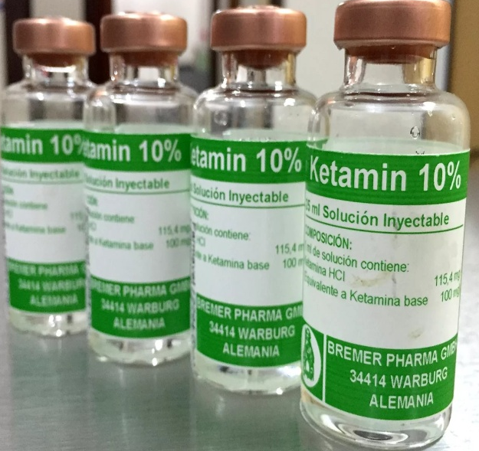
Кетамин не угнетает дыхания - сохраняется самостоятельно вентиляция легких, повышает АД, ЧСС, что полезно для применения у гипотоников.
Не угнетает глоточный и гортанный рефлексы, умеренно повышается мышечный тонус.
Применятся для моно- и комбинированного наркоза, в экстренной хирургии, при эвакуации больных с травматическим шоком, при различных хирургических операциях, в том числе в кардиохирургии, в акушерстве при кесаревом сечении и абортах, при удалении аппендицита, в стоматологии, офтальмологии.

Slide 28
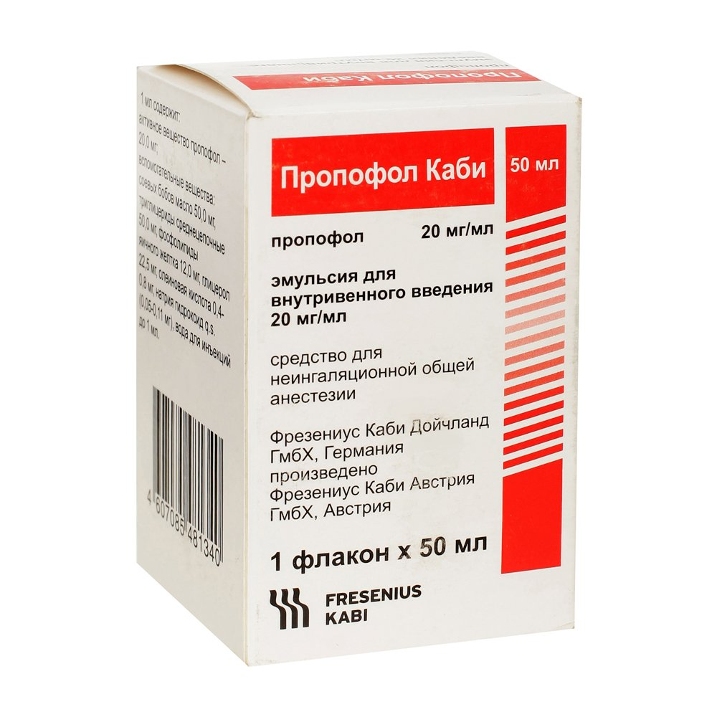
Пропофол (Диприван)
1% водная эмульсия по 20 мл; анестетик для вводного наркоза, короткого действия, анестезия развивается через 30 секунд после в/в введения и длится 1минуту после 1 кратного введения.
Применяют для вводного наркоза, вводят капельно по 20-40 мг каждые 10 сек до развития необходимой стадии анестезии, затем для поддержания анестезии вводят 4-12 мг в час. Также применяют для премедикации.
Для обезболивания родов не используется т.к проникает через плацентарный барьер.
Пропофол применяют при обязательной ИВЛ.

Slide 29
СПИРТ ЭТИЛОВЫЙ (Этанол)
По характеру действие на ЦНС можно отнести к средствам для наркоза, но его наркотическая широта крайне малая и стадия наркоза быстро переходит в стадию паралича, стадия возбуждения очень длинная.
Большой вклад в изучение действия спирта на организм внесли отечественные физиологии И.М.Сеченов и И.П. Павлов.

Slide 30
В действии спирта различают 4 стадии:
анальгезии
возбуждения
наркоза
паралича – те же, что и при действии общих анестетиков.
При больших дозах стадия возбуждения сменяется угнетением ЦНС, продолговатого и спинного мозга,
что ведет к нарушению координации
движении, мышечному расслаблению,
глубокому сну.

Slide 31
Фармакологические эффекты и применение:
Антисептическое действие
при местном применении этиловый спирт
вызывает денатурацию белка клеток, в том
числе и микробных, благодаря чему этиловый спирт используют как антисептик для обработки кожи операционного поля, рук хирурга) - 70% спирт,
более высокие % не годятся т.к быстро вызывают денатурацию белка, что препятствует проникновению спирта в глубокие слои кожи.
Для обработки инструментов используют 90-96% спирт.

Slide 32
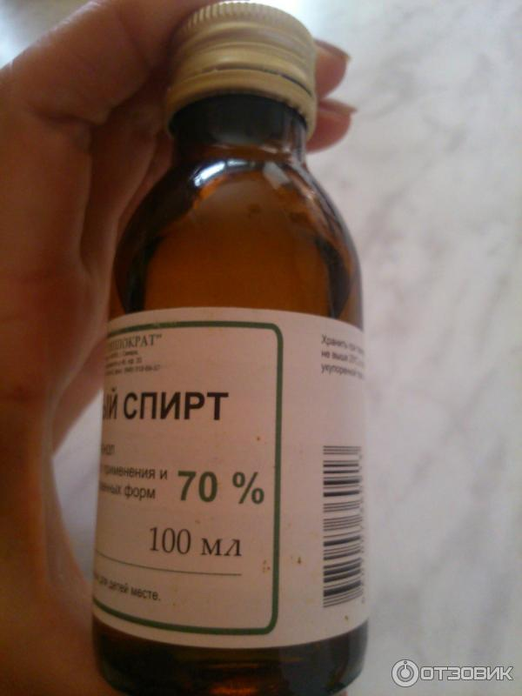
Раздражающее действие
Этиловый спирт обладает раздражающим действием, благодаря чему применятся для растираний и компрессов – 40% концентрации при воспалениях внутренних органов (как отвлекающие), мышц, суставов.
Консервирующее действие
В химико-фармацевтической промышленности применяется как консервант, растворитель и как извлекающая жидкость при изготовлении настоек, экстрактов.
Противошоковое действие
При тяжелых травматических повреждениях назначают внутрь или в/в-25-30% раствор, входит в состав многих противошоковых жидкостей.

Slide 33
Спирт обладает высокой энергетической эффективностью:
1.0 спирта при сгорании дает 7 ккал энергии
Для сравнения 1.0 белка – 5 ккал,
1.0 жиров – 9.3 ккал.
Это свойство используется для поддержания истощённых больных, требующих парентерального питания.
Спирт повышает теплопродукцию организма.

Slide 34
Всасывание этанола происходит в желудке и в тонком кишечнике. Причем слабые растворы (до 20%) быстрее, а более крепкие - медленнее. Количество и характер пищи также влияют на всасывание.
После поступления в кровь сравнительно равномерно распределяется в организме, хорошо приникает через ГЭБ, оказывая угнетающее действие на ЦНС, проникает через плацентарный барьер, оказывая токсическое действие на плод, в таком случае ребенок рождается с заторможенным психическим развитием.
Выводится этанол 5-7% в неизменном виде через легкие, 1-5% с мочой, 90% от принятой дозы полностью окисляется в организме.

Slide 35
Острое отравление спиртом
напоминает состояние глубокого наркоза – отсутствие сознания, расслабление скелетных мышц, потеря чувствительности, редкое дыхание, понижение температуры тела.
Смерть может наступить от остановки дыхательного центра или резкого угнетения сердечно-сосудистой системы.
Помощь
промывание желудка
назначение аналептиков для возбуждения дыхательного центра
средств, возбуждающих ЦНС – кофеина, камфоры, эфедрина
ИВЛ.

Slide 36
Хроническое отравление спиртом этиловым
развивается при систематическом употреблении спиртного, что вызывает пристрастие с тяжелыми явлениями абстиненции.
Сопровождается нарушением функций ЦНС,
снижением умственной работоспособности,
удушением памяти,
возникновением психических заболеваний.

Slide 37
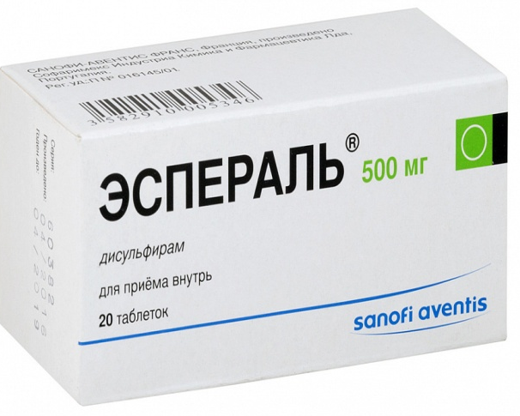
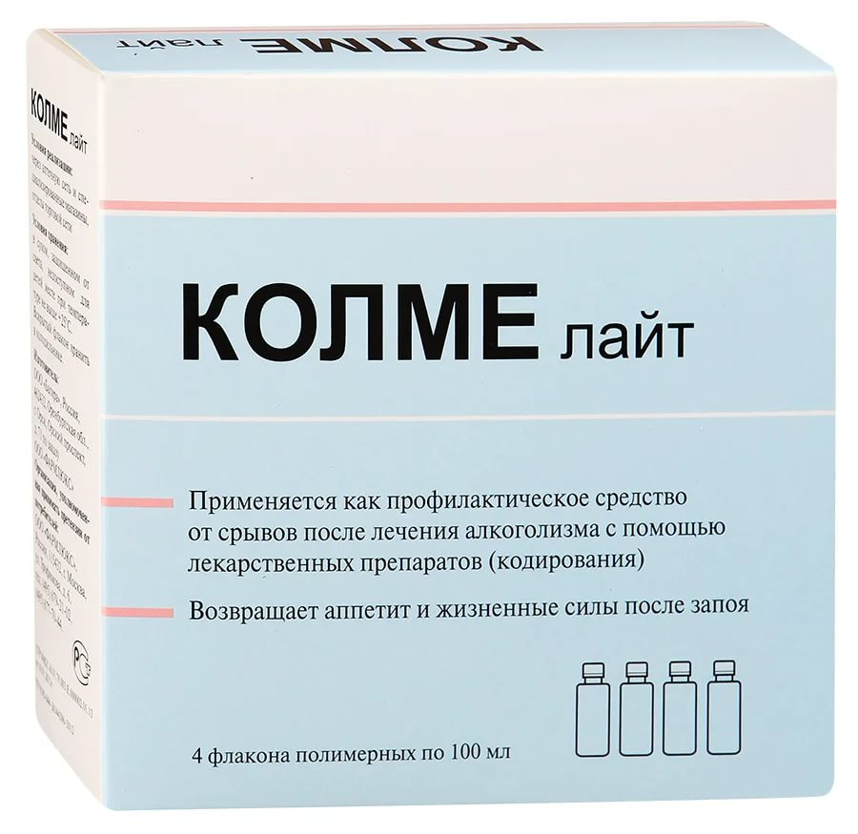
Лечение
Проводится в специальных наркологических диспансерах.
Наряду с лекарственной терапией применяют психотерапию, гипноз.
Эффективными для лечения алкоголизма являются
дисульфирам (антабус, эспераль ) – препарат пролонгированного действия,
цианамид (колме, колме лайт).
Действие этих препаратов основано на блокаде ацетальдегидегидрогеназы, которая участвует в метаболизме этилового спирта. Это приводит к повышению концентрации метаболита этилового спирта - ацетальдегида, вызывающего отрицательные ощущения (приливы крови к лицу, тошноту, тахикардию, одышку и т.п.), которые делают чрезвычайно неприятным употребление алкоголя после приема препарата. Это приводит к условно-рефлекторному отвращению к вкусу и запаху спиртных напитков.

Slide 38
Сенсибилизационное действие цианамида на алкоголь проявляется раньше (примерно через 45-60 минут) и длится короче (около 12 часов), чем действие дисульфирама.
Также в отличие от дисульфирама цианамид не обладает гипотоническим эффектом.
Лечение такими препаратами проводят только в стационарах под наблюдением врача.
Противопоказания Тяжелые сердечные заболевания, заболевания дыхательных путей и почек со снижением функций, тяжелые заболевания печени, беременность, период грудного вскармливания, повышенная индивидуальная чувствительность к препарату.

Slide 39
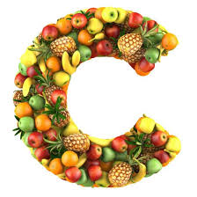
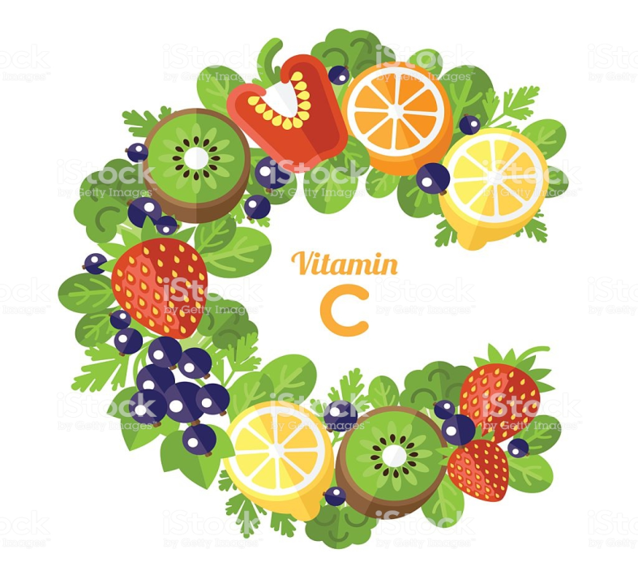
СПАСИБО ЗА ВНИМАНИЕ!

